Slide 1

Введение в нейронные сети.

Slide 2
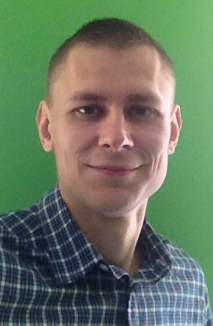
О себе. Сергей Венецкий
- Python-программист
- Опыт работы над backend и IoT
- Опыт создания собственного голосового помощника
- Cейчас работаю в стартапе занимающеся компьютерным зрением

Slide 3

План вебинара
1. Общие сведения о нейронных сетях.
2. История
3. Основы обучения нейронных сетей
4. Практика

Slide 4
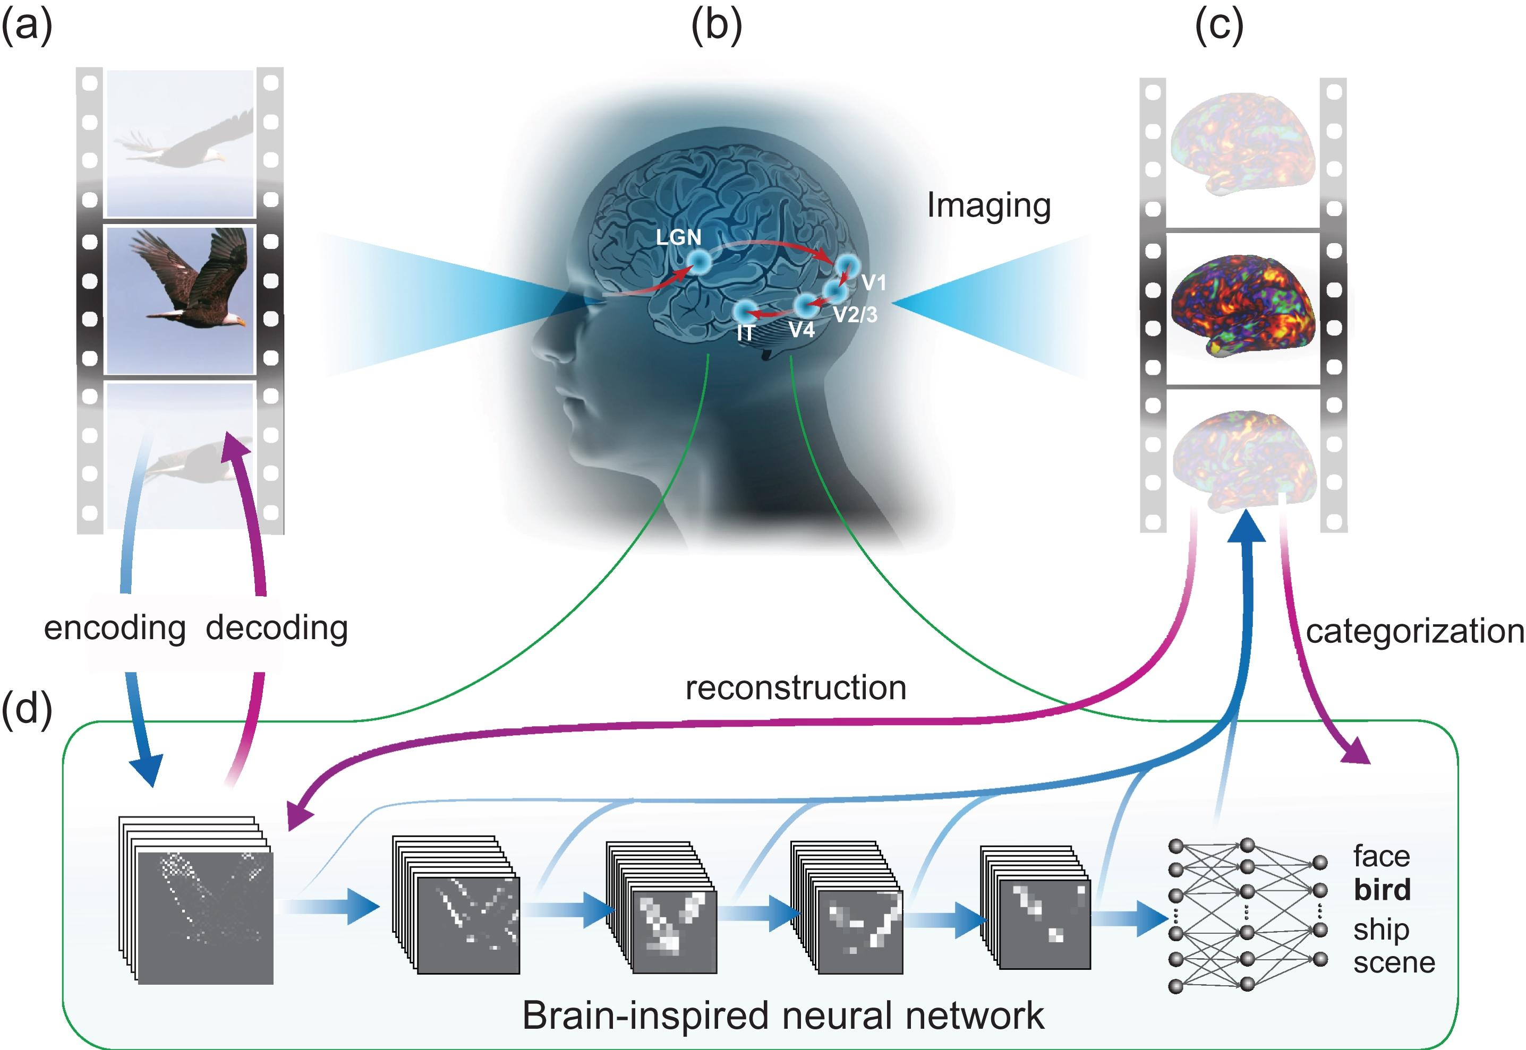
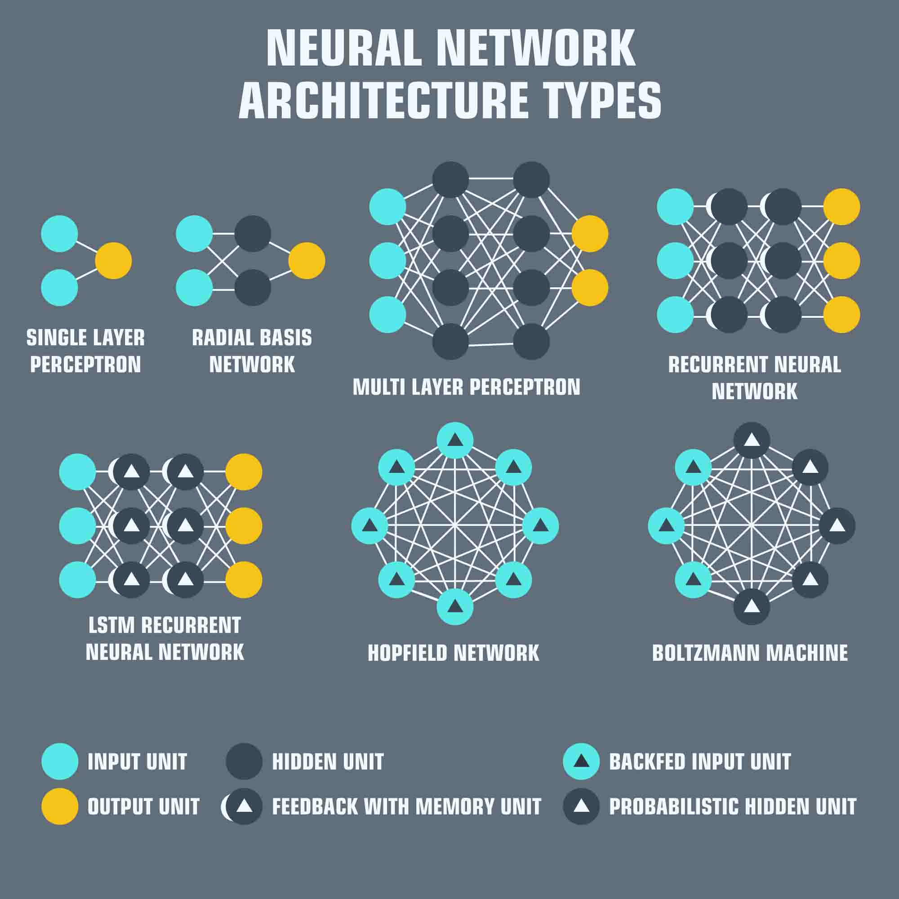
Общие сведения

Slide 5
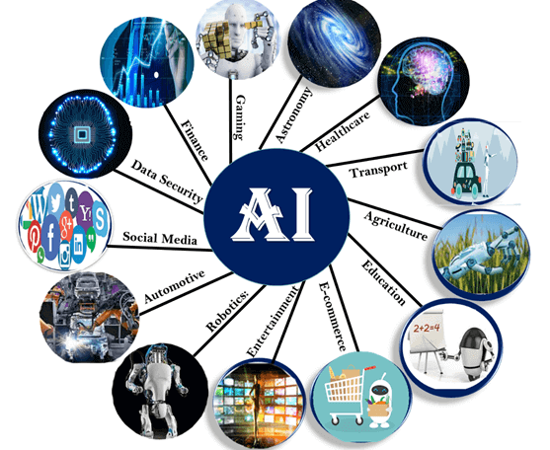
Место искусственных нейронных сетей в современном мире

Slide 6
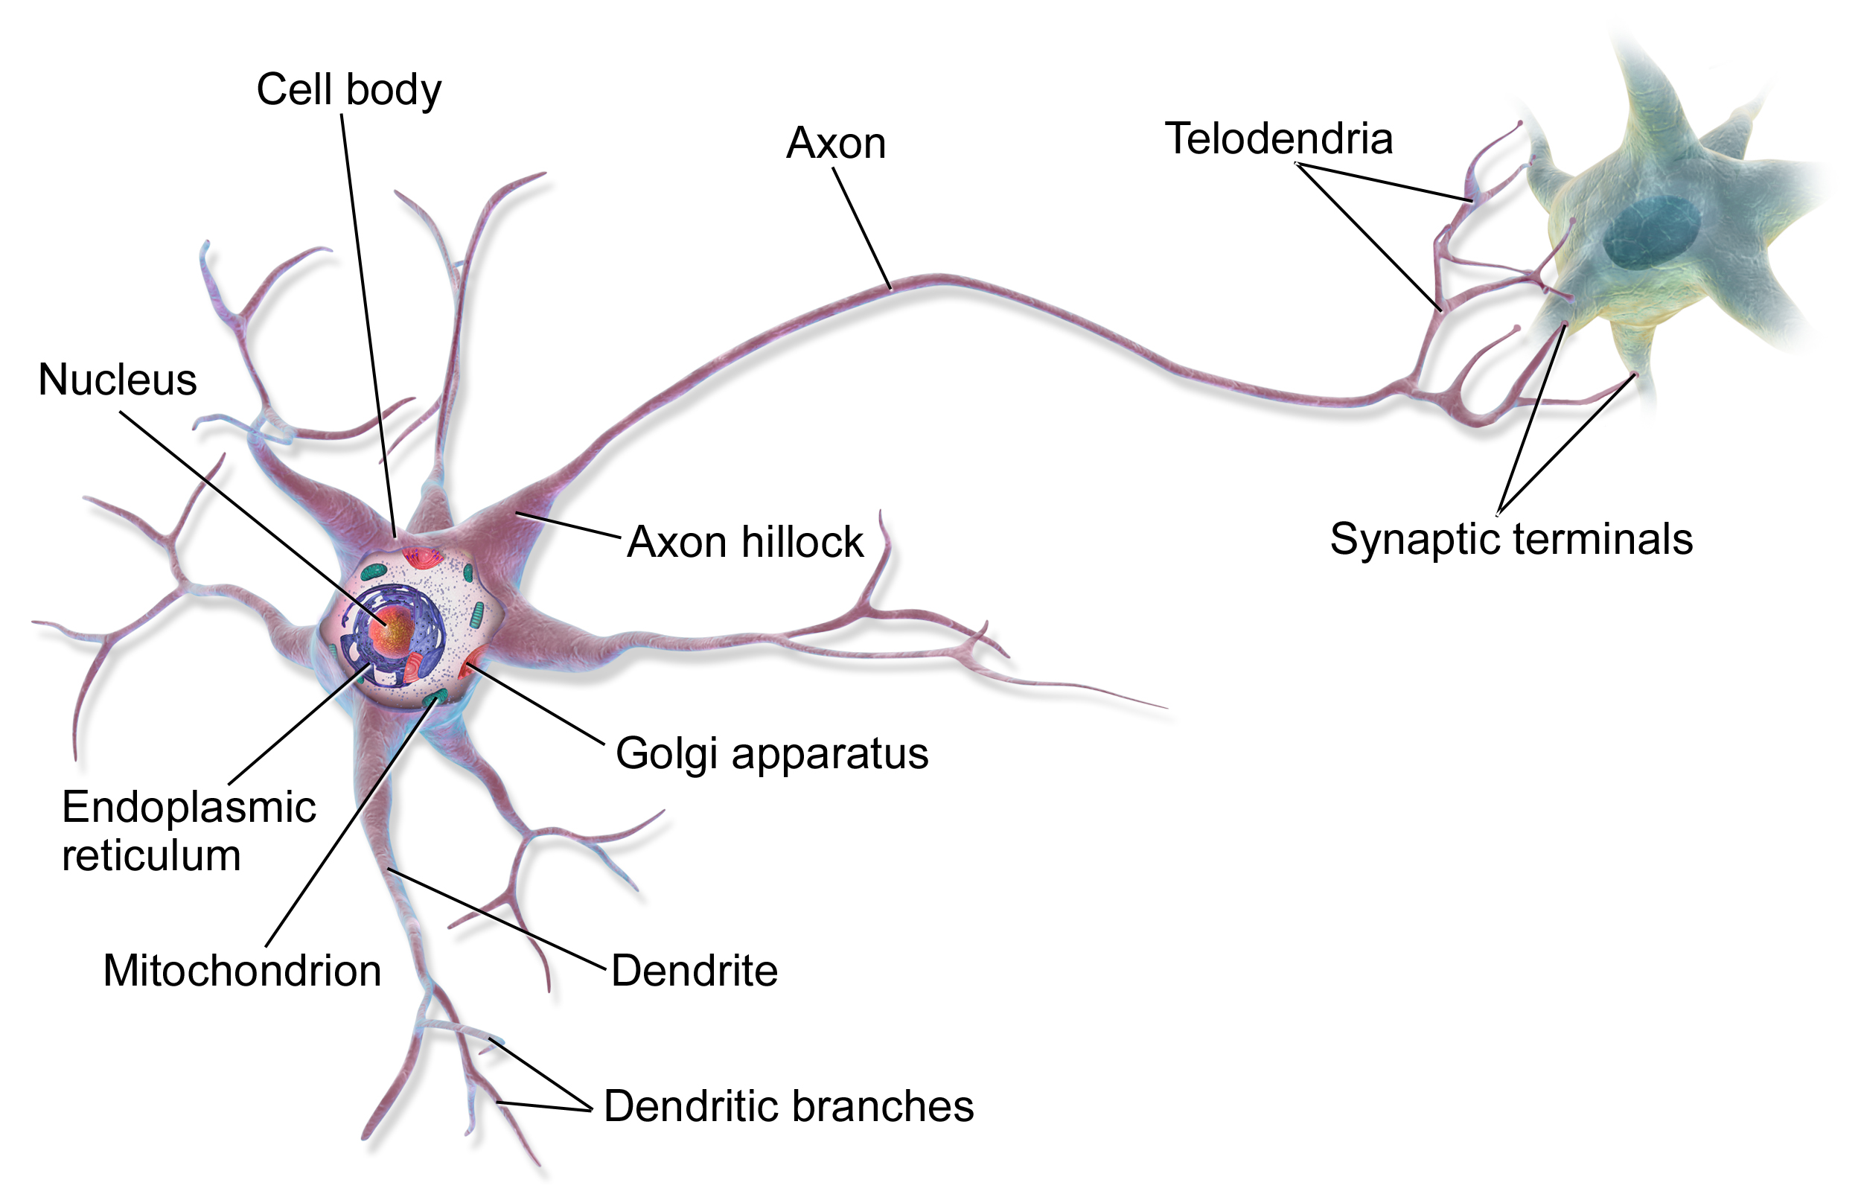
Биологическая нейронная сеть

Slide 7
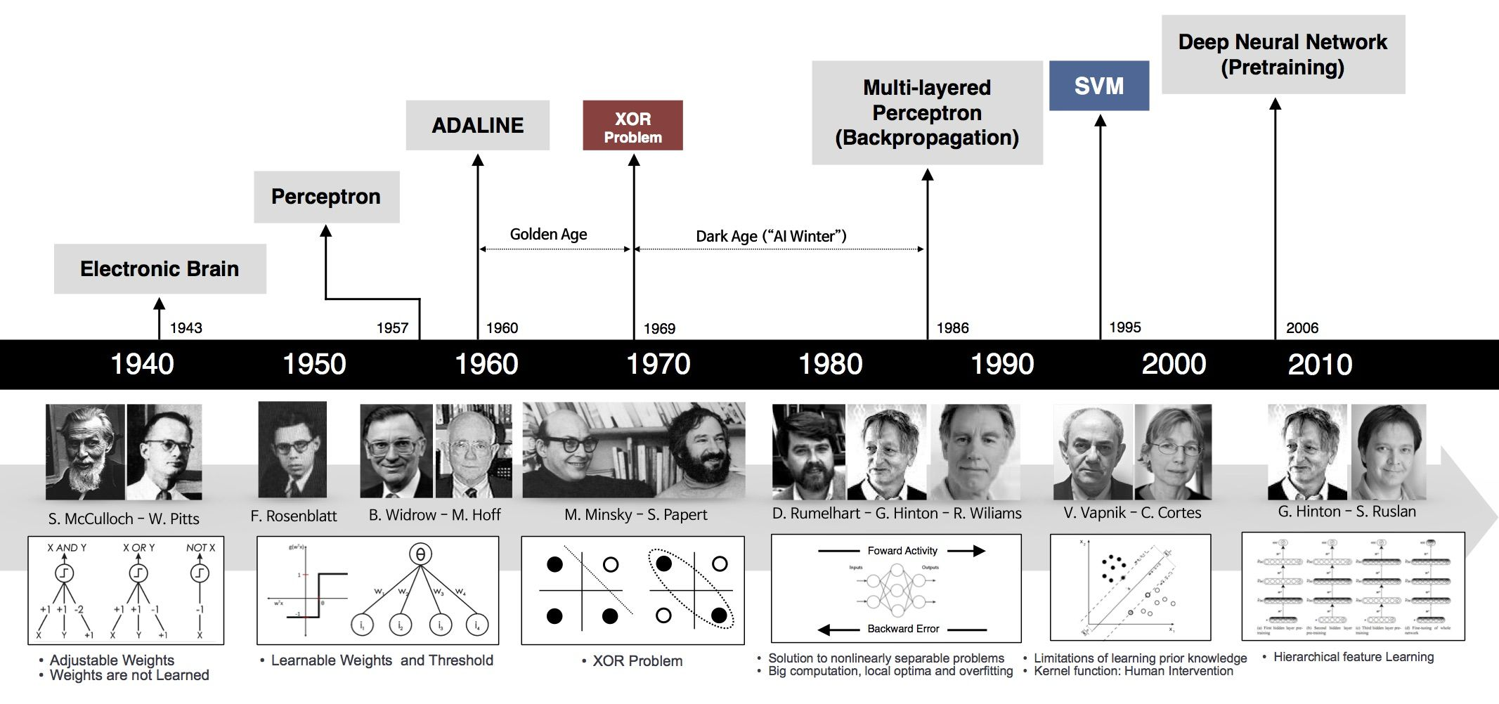
История нейронных сетей

Slide 8
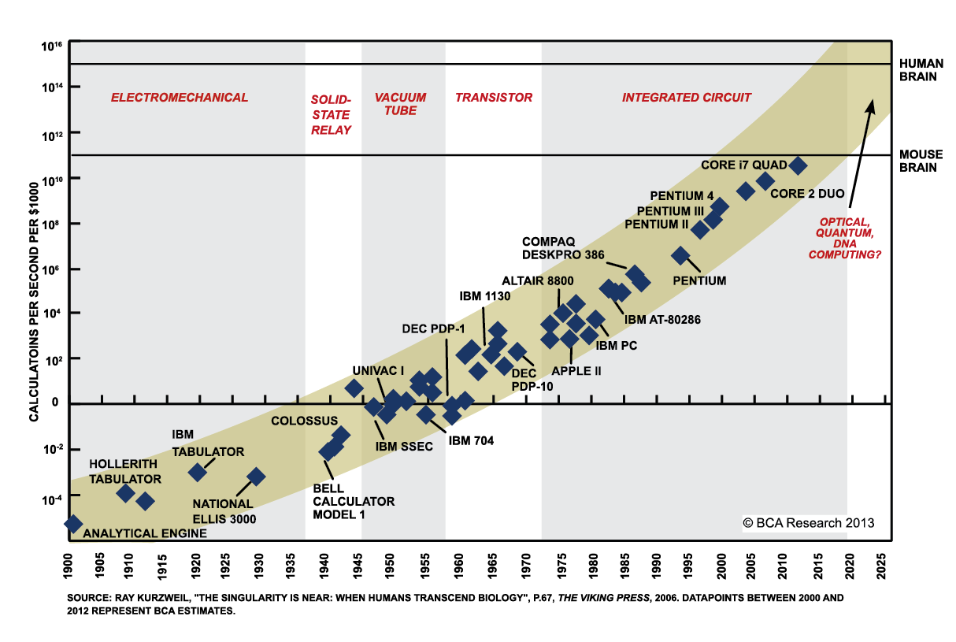
Закон Мура

Slide 9
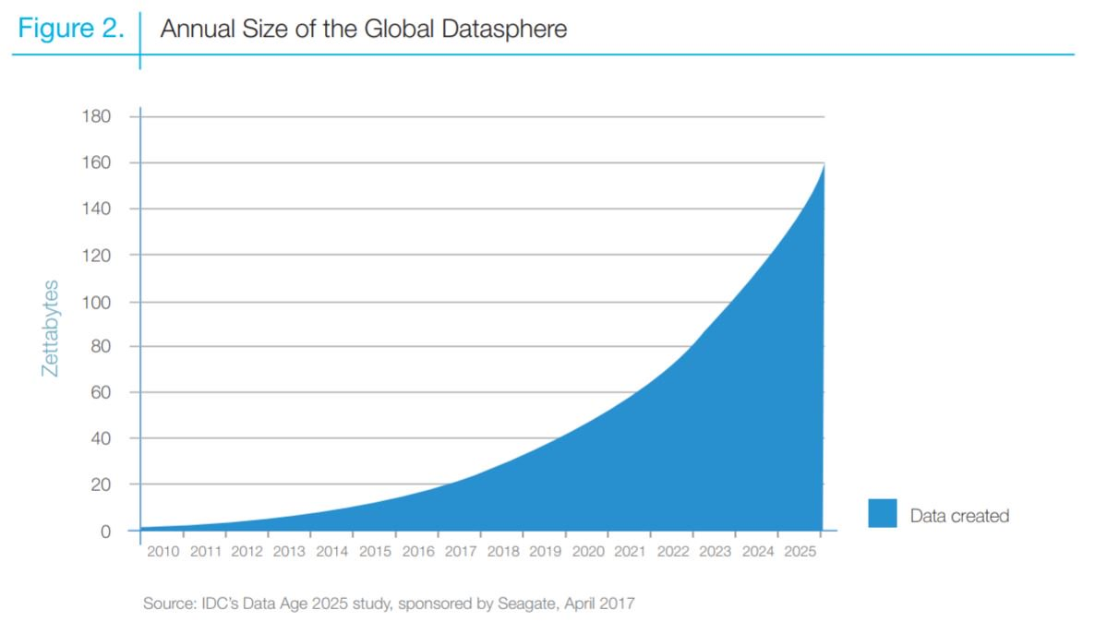
Рост числа данных

Slide 10
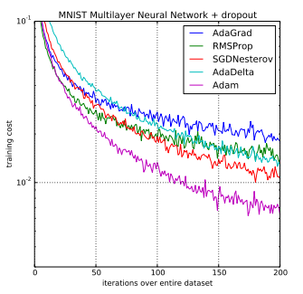
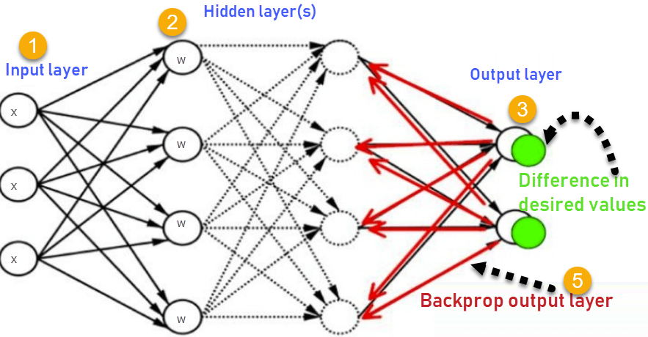
Обучение нейронных сетей

Slide 11

Вопросы

Slide 12
Практическое задание
1. Попробуйте видоизменить параметры разобранной на уроке
нейронной сети таким образом, чтобы улучшить ее точность.
Проведите анализ:
Что приводит к ухудшению точности нейронной сети? Что приводит к увеличению ее точности?

